Slide 1
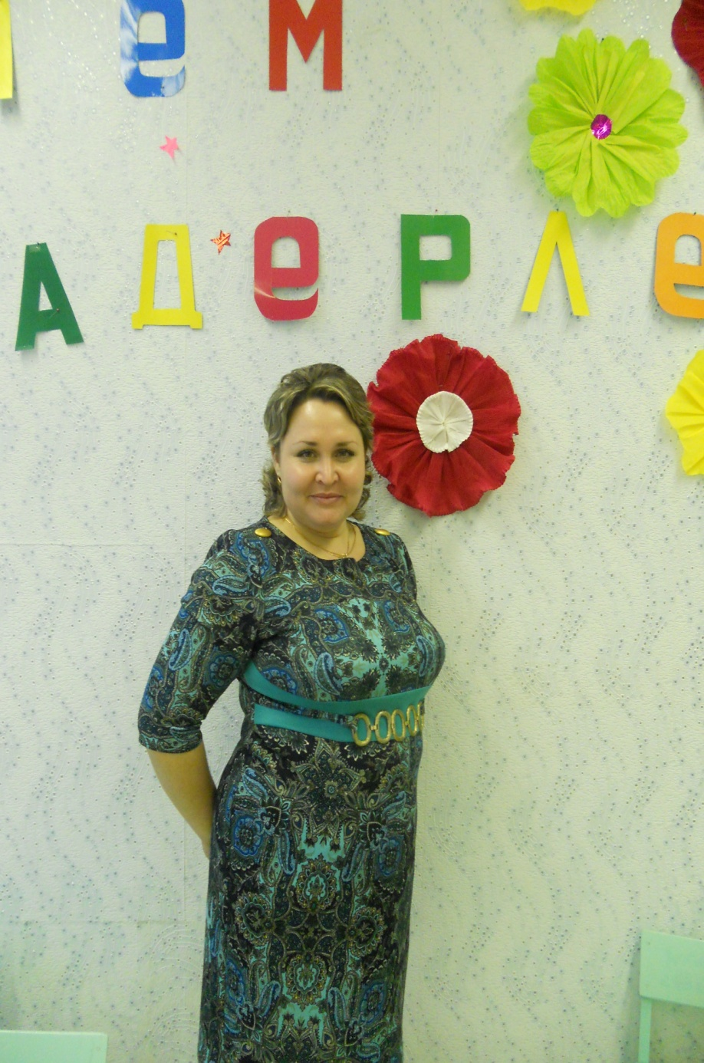
Муниципаль мәктәпкәчә белем бирү учреждениесе “Такталачык авылы балалар бакчасы” тәрбиячесе
Мохтарова Г.Р.
Математика шөгылендә дидактик уеннар

Slide 2
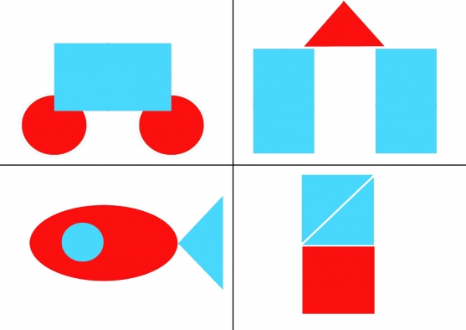
Нинди фигуралар?
Геометрик фигуралардан төрле предметлар төзү.

Slide 3
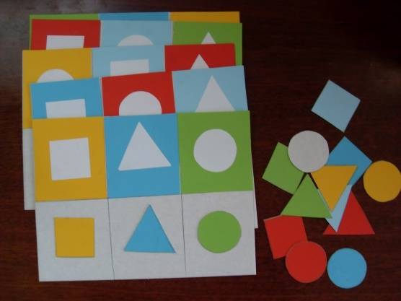
Кайсы кайда.
Төсне һәм геометрик фигураларны таный белү

Slide 4

Төс буенча тез.
Геометрик фигураларны төркемли белү.
”Бер” “күп”төшенчәләрен ныгыту

Slide 5
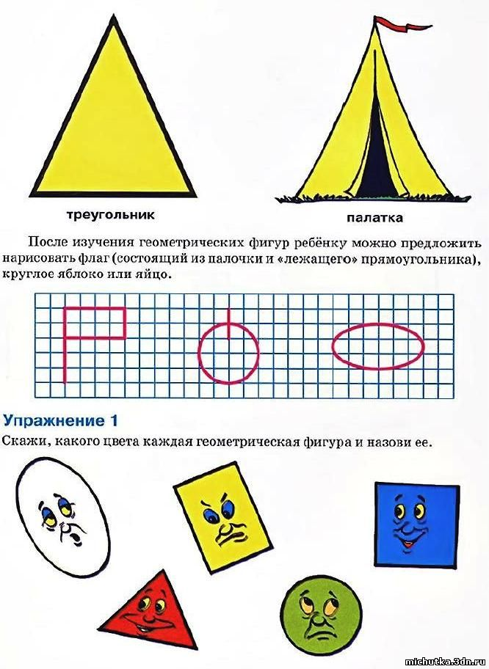
Геометрик фигуралар нинди төстә?

Slide 6
Рәсемдә нинди геометрик фигуралар күрәсез?

Slide 7
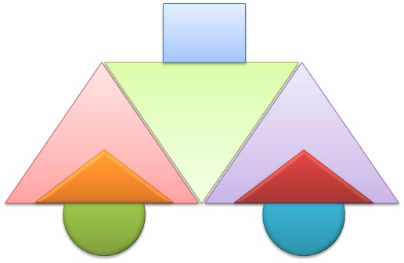
Геометрик фигураларны ата, үзең дә төзеп кара!

Slide 8
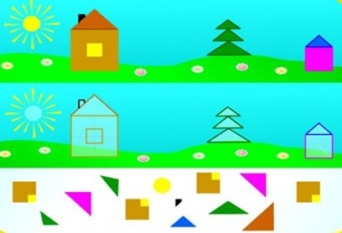

Slide 9
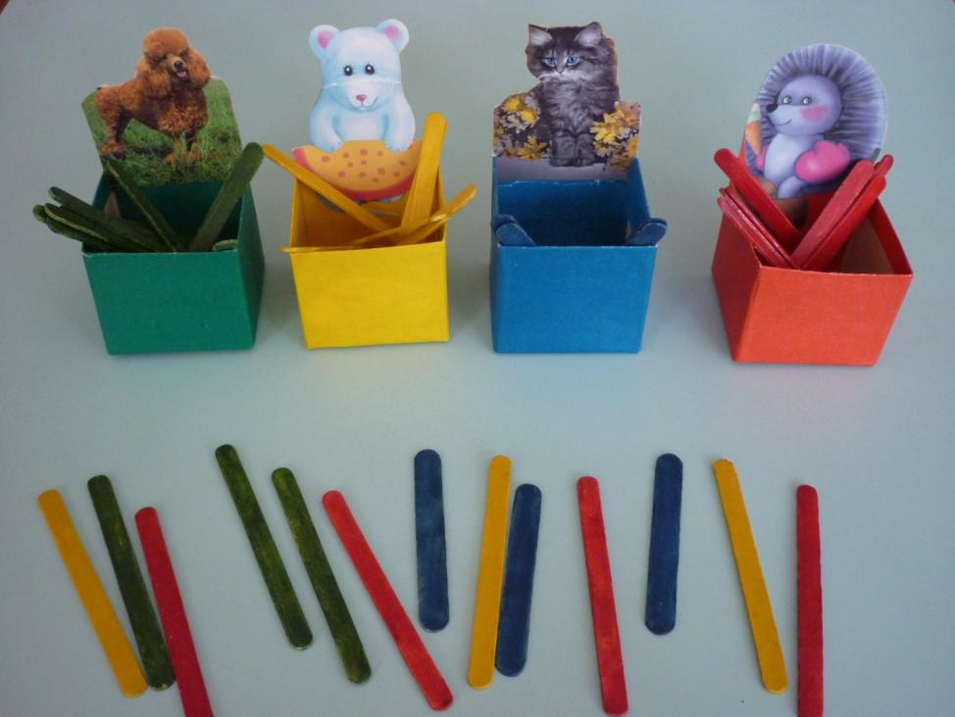
Максат: таякчыкларны төсләре буенча урнаштырырга һәм таякчыкларны санарга.

Slide 10
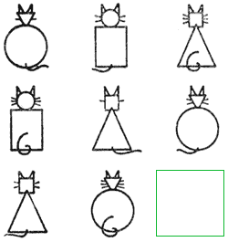
Логик фикерләү сәләтләрен тикшерү
Предметлар рәтен кара. Нинди предметлар куярга кирәк?

Slide 11
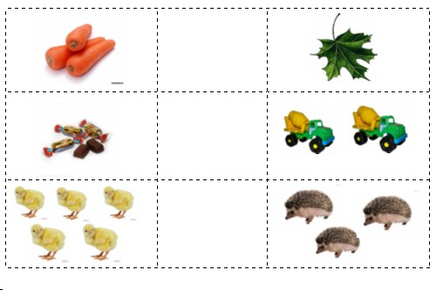
5 эчендә санау һәм күплекләрне чагыштыра белү
1
1
2
3
4
5

Slide 12
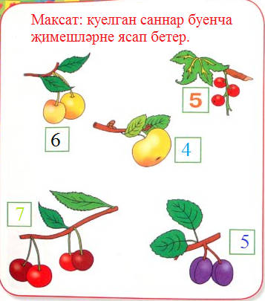

Slide 13
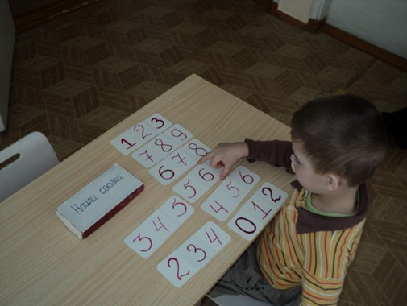
“Күршесен тап “

Slide 14
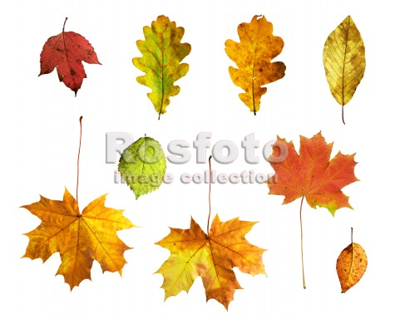
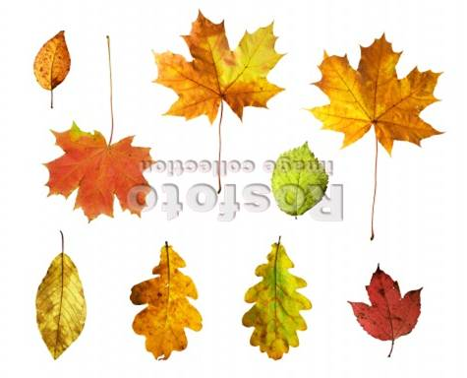
Бер төрле яфракларны тап!

Slide 15
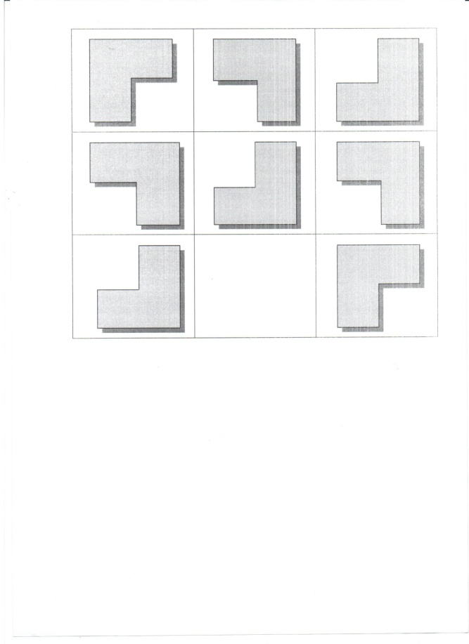
“ Буш шакмакны тутыр “
Максат:
Логик фикерләүне үстерү.

Slide 16
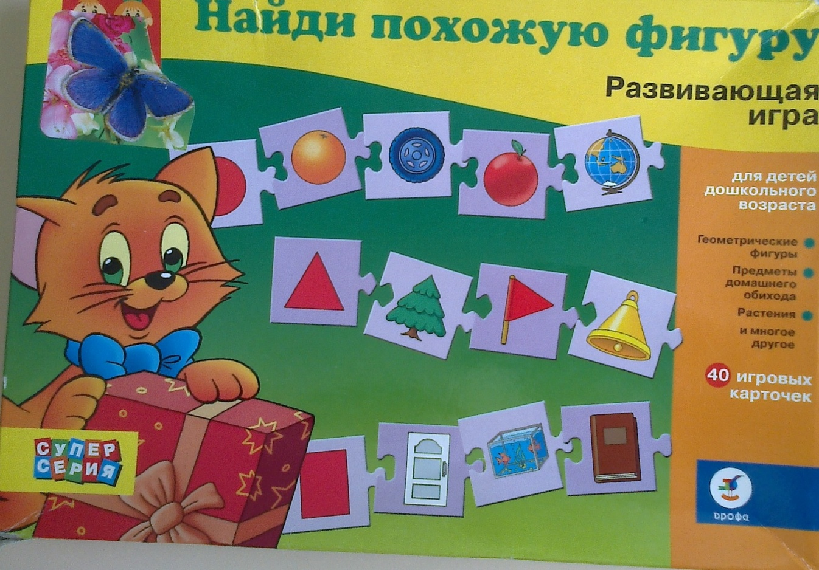
“Охшаш фигураны тап”
Максат: геометрик фигуралар турындагы күзаллауны ныгыту, билгеле бер формадагы предметларны табу.

Slide 17
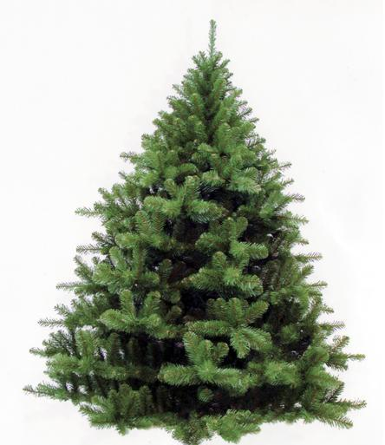
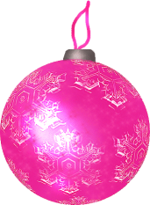


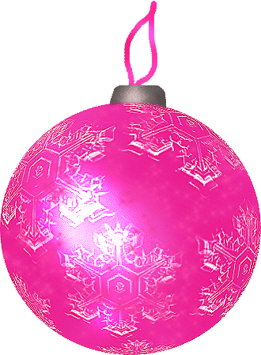

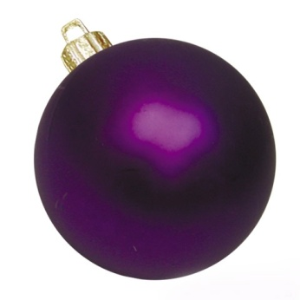
“Чыршы бизибез”Төсләрне аера ,таный белү өстендә эш

Slide 18
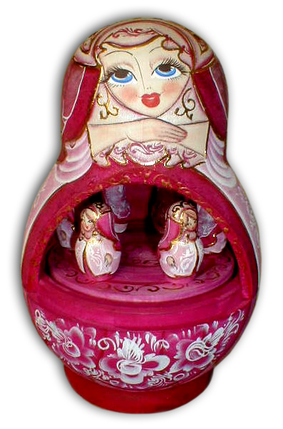



Зурлыкларны аера белү

Slide 19
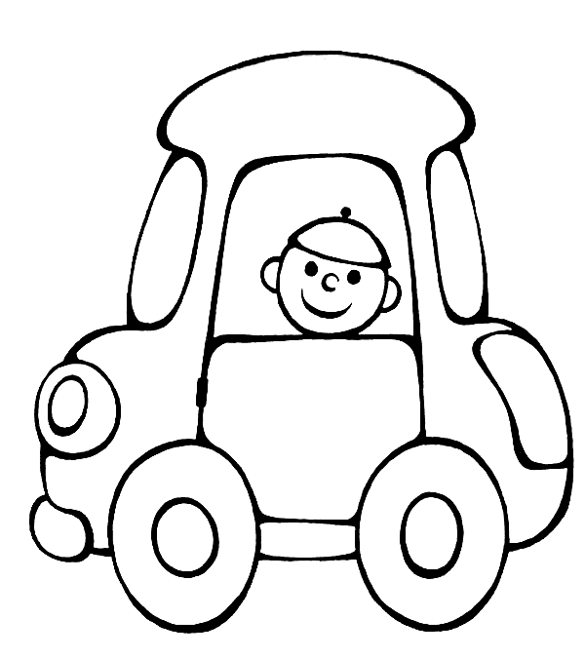
Төймәләр белән уеннар”Машинага төймәләрдән тәгәрмәчләр куегыз”

Slide 20
Таякчык белән атынгыч төзик.
Серле таякчыклар.
Максат:Таякчыклардан квад-рат,өчпочмак төзергә өйрәтү.Уйлау сәләтен үстерү.
Материал: таякчыклар кызыл һәм сары.
Уен барышы:
Таякчыклардан төрле фигуралар төзү.

